Slide 1

G12 NETWORKS Bvba
Algemeen overzicht van het netwerk in uw bedrijf

Slide 2
Algemeen overzicht G39, G43 & G45
Windows & Apple
Network-attached storage (NAS)
VPN
Printer
GSM/Laptops (Tablets/PCs)

Slide 3





Slide 4
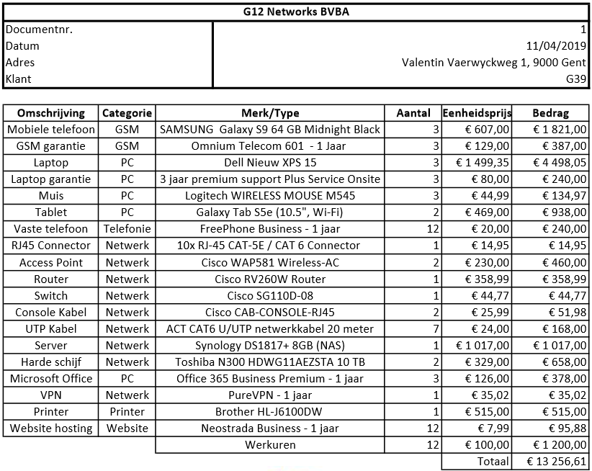
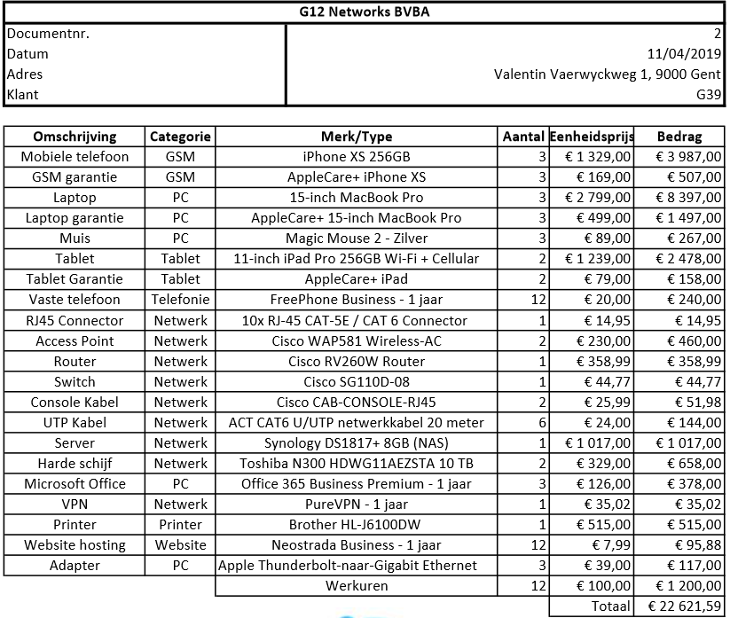
BESTELBONNEN
Windows Apple

Slide 5


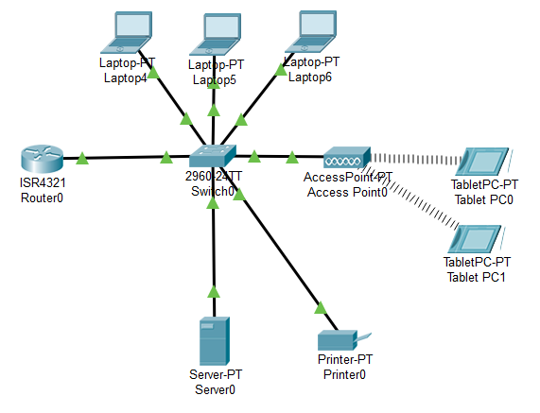
G39 TOPOLOGIE

Slide 6
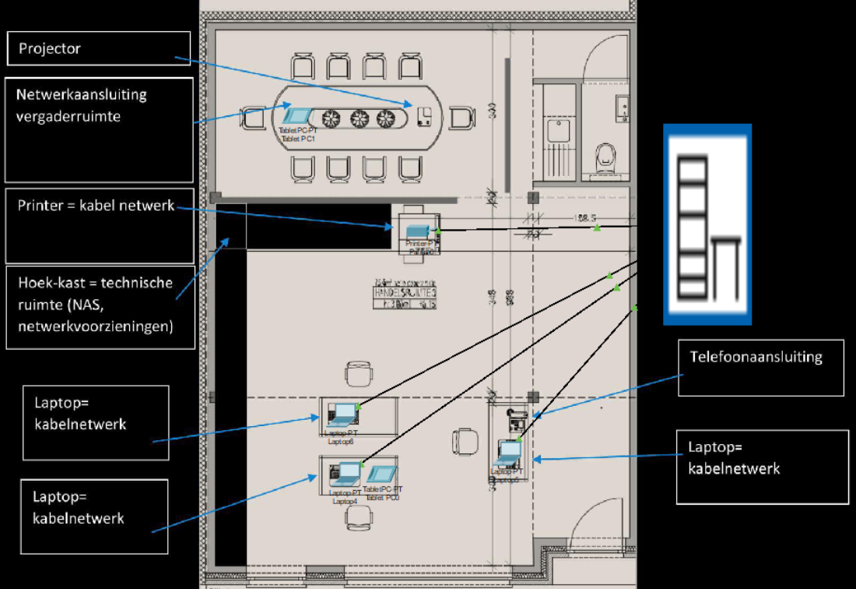
G39 TOPOLOGIE

Slide 7
G39 TOPOLOGIE

Slide 8
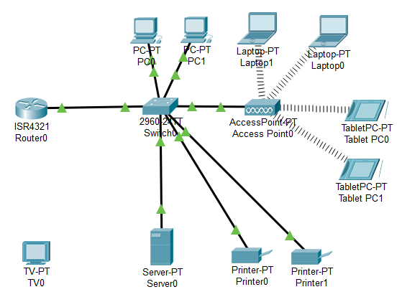
G43 TOPOLOGIe

Slide 9
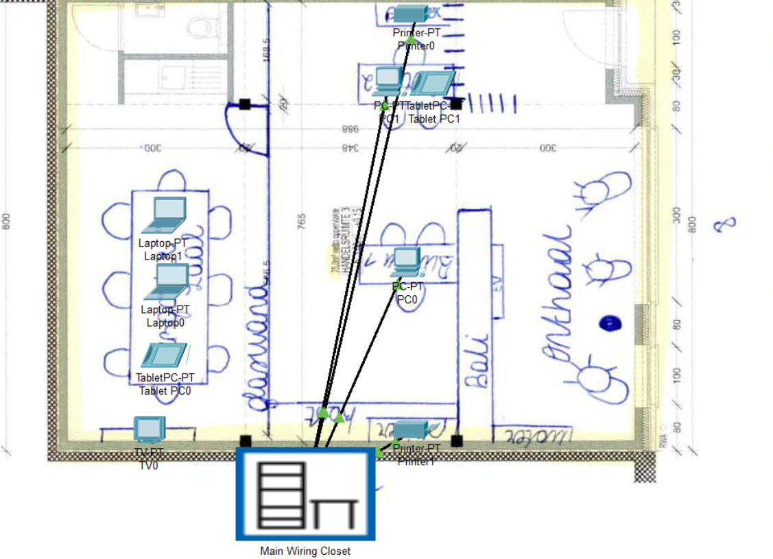
G43 TOPOLOGIe

Slide 10
G43 TOPOLOGIe

Slide 11
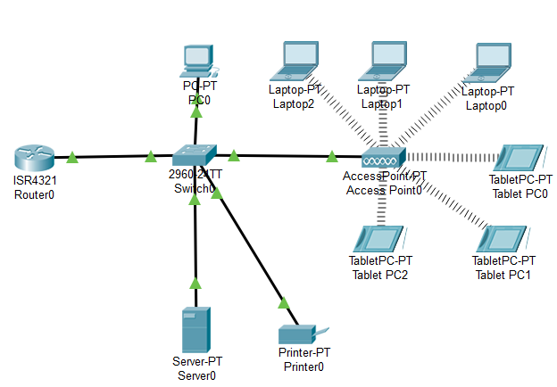
G45 TOPOLOGIE

Slide 12
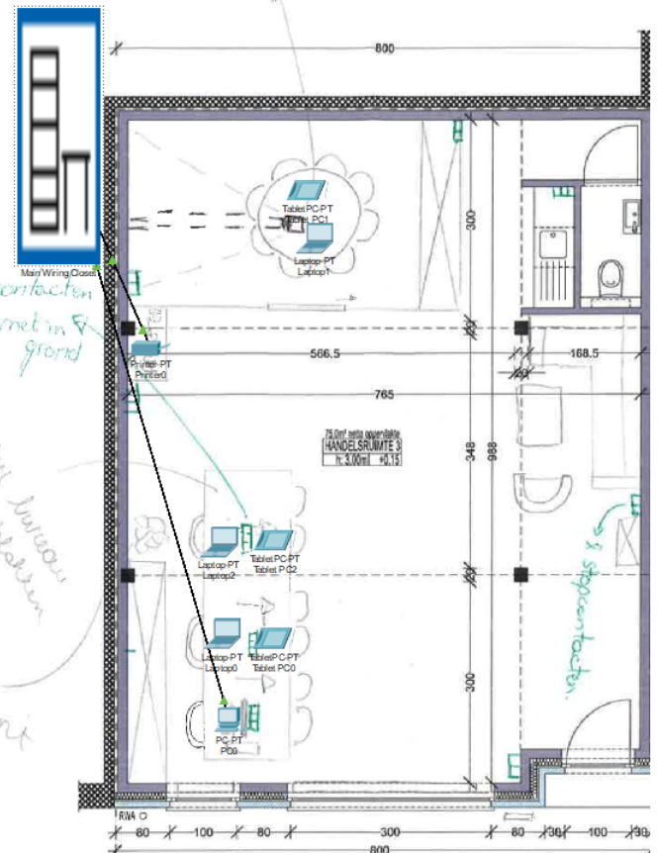
G45 TOPOLOGIE

Slide 13
G45 TOPOLOGIE

Slide 14
Bedankt voor uw aandacht, uw tijd en uw vertrouwen
G12 networks bvba

